Slide 1
阿ㄆㄧㄚˇ打排球
組員：
1102920 陳柏凱
1102928 林聖博
1102930 王成右

Slide 2
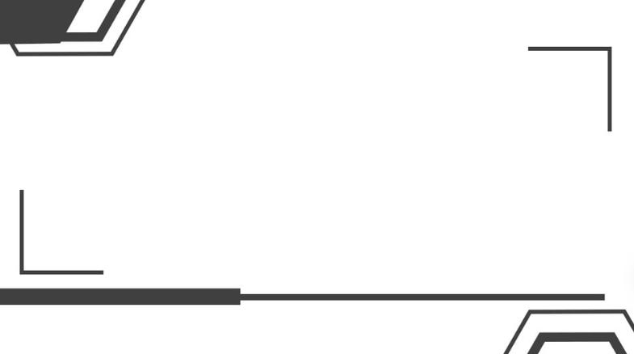

目的
一、導論
1.1 動機
1.2 目的
二、系統概述
2.1 背景
2.2 系統介紹
三、系統設計
3.1 初始設定
3.2 函式概述
四、系統製作
4.1 使用者輸入設定
4.2 重要使用函數與類別說明
五、導論
5.1 達成目標
5.2 未達成目標
5.3 心得

Slide 3
一、導論

Slide 4
1.1 動機
阿ㄆㄧㄚˇ打排球的原型其實便是耳熟能響的皮卡丘打排球，從遊戲畫面上來看的話共分成左右兩邊，每一邊的使用者可以控制各自的玩家角色，透過擊球進攻並將球打到對方玩家的地面而得分。
由於需要二個玩家一起對戰，我們採用單機版，也就是用一個鍵盤讓兩個使用者操作各自角色對戰的方法，但相較於原版的遊戲來說，在操作與規則上的理解來說更為簡單。
此遊戲是以兩人對戰競賽觀念製作，玩家需要防守來自對方的攻擊，不讓球落於己方區域地面內，並讓球落至對方區域得分。

Slide 5
1.2 目的
(1) 控制角色的方法為：
Player 1 使用鍵盤上 A、D 控制左右，W 控制起跳，Z來發、擊球
Player 2 則使用Left、Right 控制左右， Up控制起跳，Enter來發、擊球
(2) 使用者活動範圍以球網為界分為左右兩側。

Slide 6
二、系統概述

Slide 7
2.1 背景
阿ㄆㄧㄚˇ打排球的原型，皮卡丘打排球是一款在西元1997年時被製作出來的遊戲，可運作在Windows作業系統上，一直到今天都還是有人在玩。
在西元2020年時，有韓國網友透過逆向工程製作並開源了JavaScript版本的皮卡丘打排球，不但可以在瀏覽器上跨平台運行，更加入了網路連線對戰的功能，使這個遊戲又重新回到大家的視野。

Slide 8
2.2 系統介紹
阿ㄆㄧㄚˇ打排球的玩法
在執行程式之後，兩個玩家會各自操控左右兩邊的阿ㄆㄧㄚˇ
當阿ㄆㄧㄚˇ在空中時依然可以使用左右的控制按鍵來前後移動，用Z或Enter方式將對手打過來的球防守或將球打出。
也可在對手將球打過來時於球網面前起跳攔網防守。
將球打落至對方活動區域內即可得分。

Slide 9
三、系統設計

Slide 10
3.1 初始設定
bool start = false; //判斷遊戲是否開始
bool goleft = false; //player1左
bool goright = false; //player1右
bool jumping = false; //player1跳
bool move = false; //player1是否在跳
int jumpSpeed = 0; //player1跳躍速度
int force = 0; //player1跳躍變數
bool goleft1 = false; //player2左
bool goright1 = false; //player2右
bool jumping1 = false; //player2跳
bool move1 = false; //player2是否在跳
int jumpSpeed1 = 0; //player2跳躍速度
int force1 = 0; //player2跳躍變數
int ballx = 0; //球的x變數
int bally = 0; //球的y變數
int point = 0; //分數變數
int player1score=0, player2score=0; //玩家計分

Slide 11
3.2 函式概述
private void timer1_Tick(object sender, EventArgs e)
計數器
private void Form1_KeyDown(object sender, KeyEventArgs e)
鍵是否按下
private void Form1_KeyUp(object sender, KeyEventArgs e)
鍵是否提起
private void gameOver(string s)
遊戲結束

Slide 12
四、系統製作

Slide 13
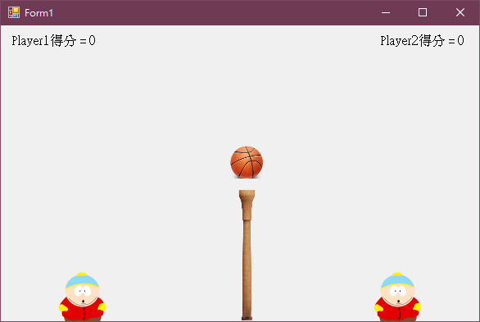
4.1 使用者輸入設定

Slide 14
4.2 重要使用函數與類別說明
private void timer1_Tick(object sender, EventArgs e)
主要有關Player、球、分數顯示、碰撞判斷、邊界問題都寫在這函式中
private void gameOver(string s)
有關遊戲結束執行之動作

Slide 15
4.2 重要使用函數與類別說明
PictureBox
Player1
Player1以A, S左右移動 W跳躍 Z擊球
Player2
Player2以左, 右鍵左右移動 上跳躍 Enter擊球
Pillar
在中間的柱子，用以區隔左右區域
Ball
球，落入左邊則score1++, 右邊則score2++
mask
開始畫面之背景
Label
content1
開始畫面之遊戲說明
content2
開始畫面之操作說明
score1
Player1分數
score2
Player2分數

Slide 16
五、導論

Slide 17
5.1 達成目標
雙人對打
判定勝負
計分

Slide 18
5.2 未達成目標
網路對戰
人工智慧對手
挑戰關卡
多使用者對戰

Slide 19
5.3 心得
這次的專題作業無論是在主題的選擇、遊戲外觀的設計、程式的撰寫，以及報告的產出，除了考驗我們溝通合作、共同產出一個成果的能力外，也是在驗收我們這學期的所學。
尤其是在實作主題時，決定要用怎樣的概念、想法去實現遊戲的功能，一步步的將所學整合起來，像是角色的控制與移動，球的反彈等。
此外，在彙整報告時，組員兼想法的交流也讓我們學到如何解釋自己的想法與程式碼給對方聽，也讓我們提前認識到未來在實作更為龐大的專案時，溝通的過程與能力之重要性。

